Slide 1
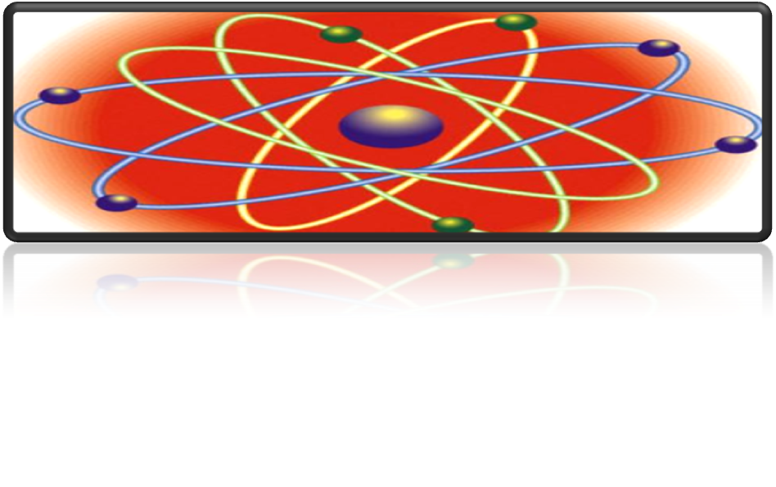
Фізика - це наука
розуміти природу
Е. Роджерс

Slide 2
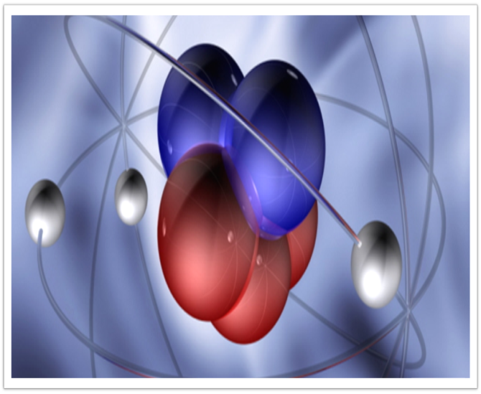
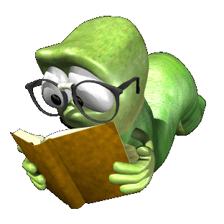
Тема: Агрегатні стани речовини. Фізичні властивості тіл у різних агрегатних станах . Кристалічні та аморфні тіла.

Slide 3
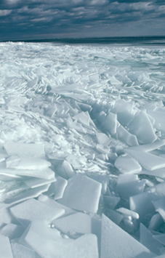
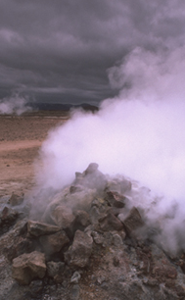

Стани речовини
Речовина може бути у
трьох агрегатних станах
Твердому
Газоподібному
Рідкому

Slide 4
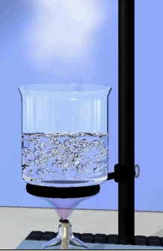
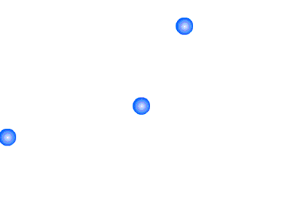
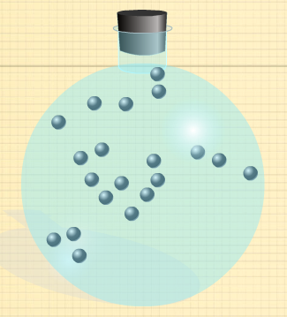
Г а з и
У речовини в газоподібному стані міжмолекулярні проміжки в багато разів більші за розміри молекул, тому сили притягання між молекулами майже відсутні
Якщо помістити
газ у закриту
посудину
він займе весь
її об'єм.
Гази є леткими,
вони легко
змінюють
форму і об'єм.

Slide 5
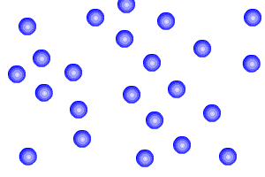
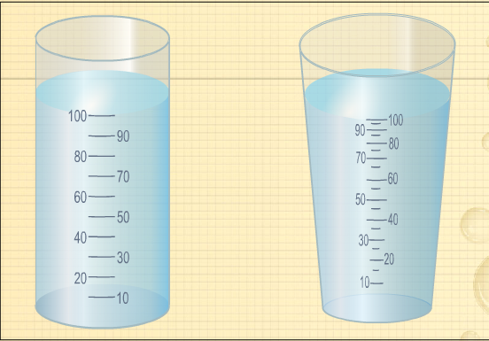
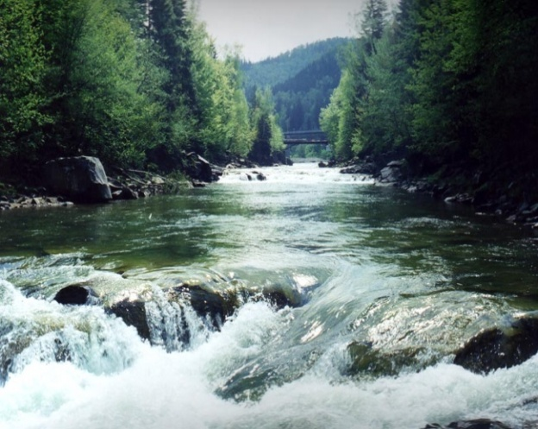
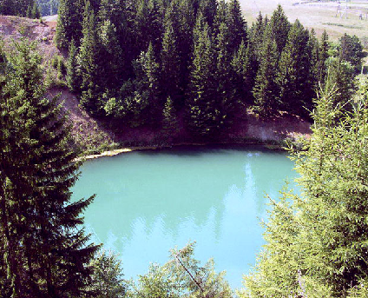
Р і д и н и
Молекули розташовані хаотично, проміжки між ними дуже малі, проте сумірні з розмірами самих молекул. На таких відстанях діють як сили притягання, так і сили відштовхування.
Рідини зберігають об'єм і не мають своєї форми, набуваючи форму посудини.
Молекули зміщуються
одна відносно одної,
тому рідини текучі
Верхній шар рідини утворює горизонтальну поверхню.

Slide 6
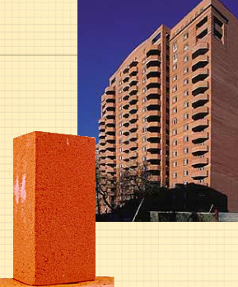
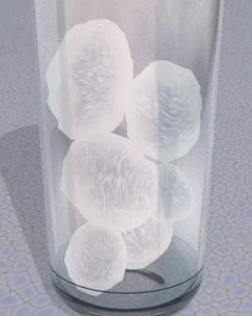
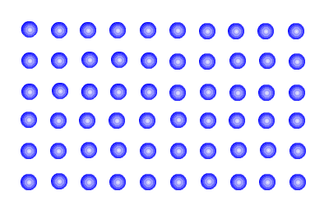
Т в е р д і т і л а
Складаються з кристалів правильної форми, які у своїй основі можуть мати молекули або атоми. Кожен кристал має властиву тільки йому форму. Між частинками існує сильне взаємне притягання.
Атоми і молекули твердого тіла перебувають у коливальному русі.
Відстані між молекулами менші за розміри самих молекул, тому тіла у твердому стані зберігають форму і об'єм.

Slide 7
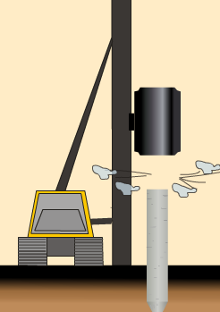
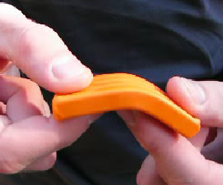
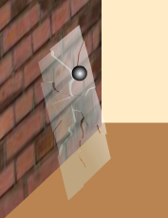
Властивості твердих тіл
Пружність – властивість тіла відновлювати форму після дії на нього сили.
Пластичність – властивість тіла змінювати свою форму під дією сили.
Крихкість – властивість тіла руйнуватися під дією сили.
Міцність – властивість тіла не руйнуватися при дії сили.

Slide 8
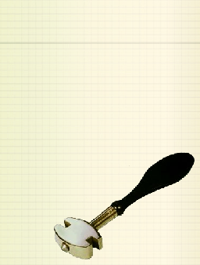
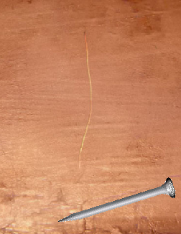
Скло
Твердість – властивість тіла протидіяти проникненню в нього інших тіл
М'якість – властивість тіла, що не протидіє проникненню в нього інших тіл
Мідна
пластина

Slide 9
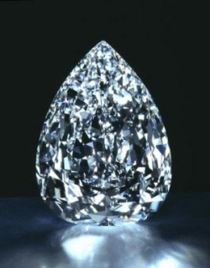
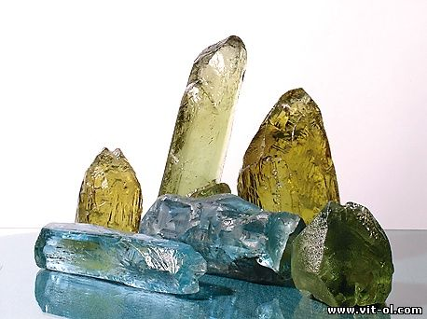
“Майже увесь світ кристалічний. У світі панує кристал і його тверді прямолінійні закони”
(академік А.Є. Ферсман )
Кристали
Слово “ кристал” походить від грецького “кристалос”, що означає “прозорий лід”
Кристал – це система впорядковано розміщених частинок, розташування яких повторюється у просторі сотні і тисячі разів.

Slide 10
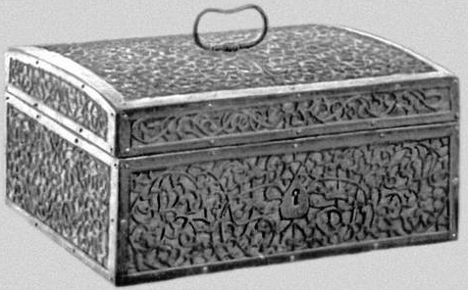

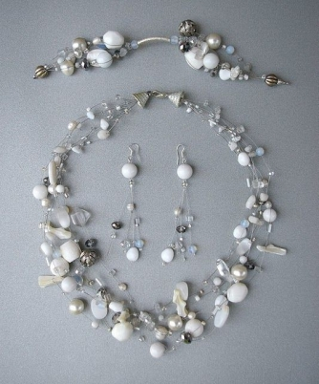
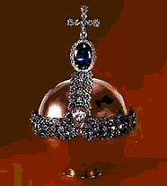
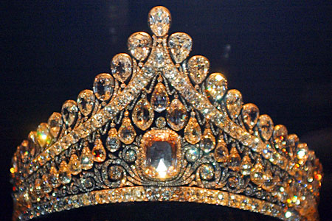

Застосування
кристалів

Slide 11
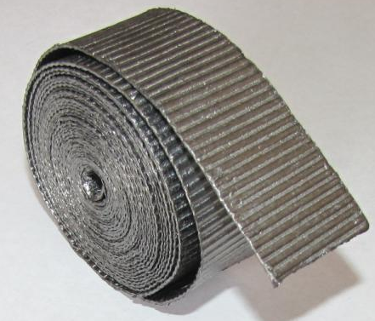
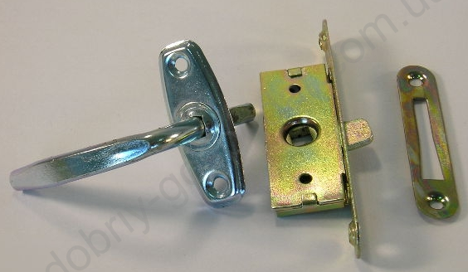
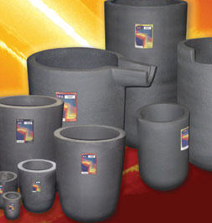
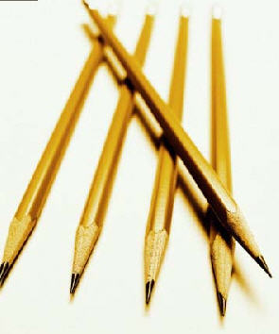
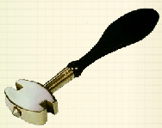
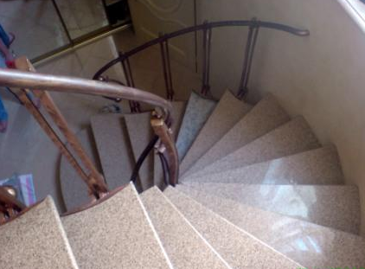
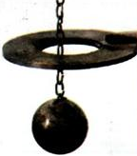
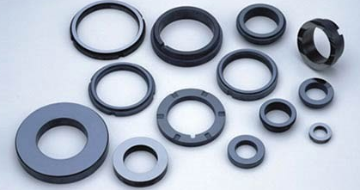
Застосування
кристалів

Slide 12

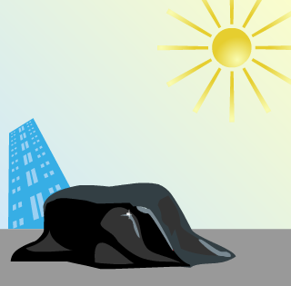
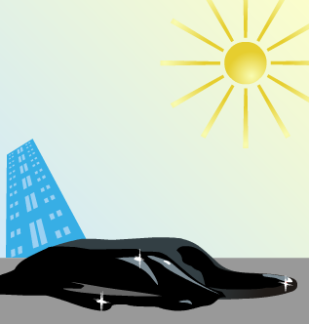
Аморфна речовина при нагріванні поступово розм'якшується, починає розтікатися, доки не стане по-справжньому рідкою.
З часом округляються гострі кути
Поступово розпливається
Аморфні речовини не мають точки плавлення .

Slide 13
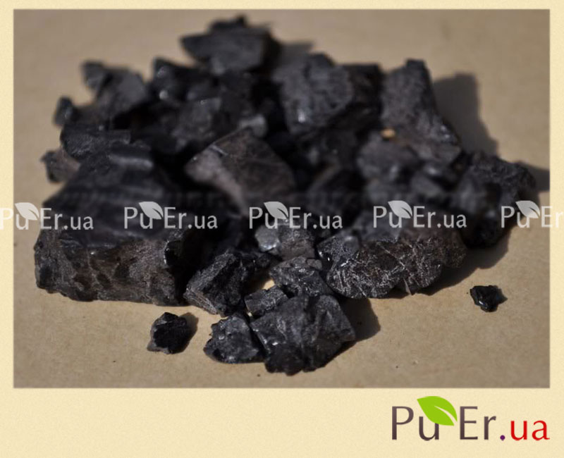
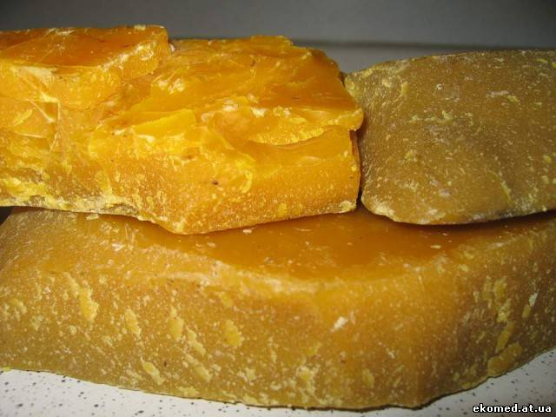
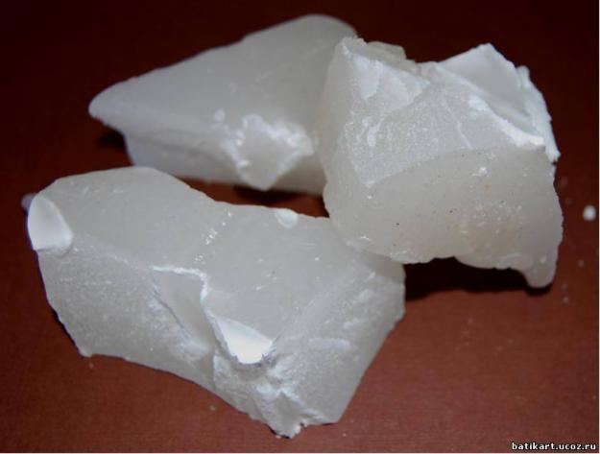
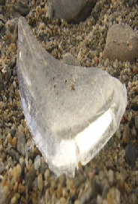
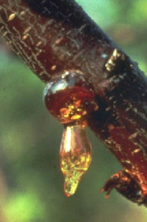
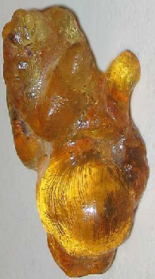
А м о р ф н і т і л а
Аморфними називають тверді речовини, молекули яких з часом змінюють своє положення (тобто речовина проявляє текучість)
Смола
Віск
Скло
Природні смоли
Бурштин

Slide 14


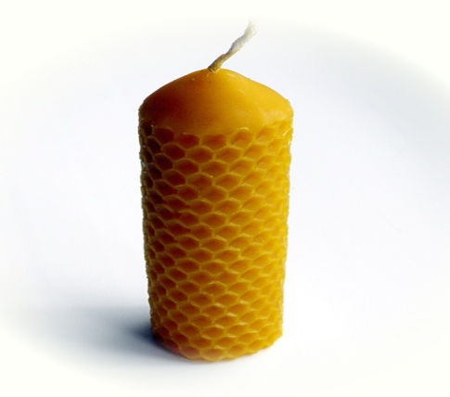
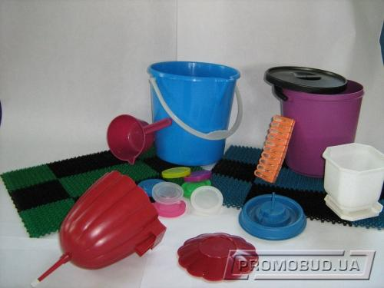
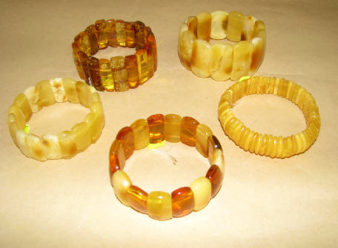
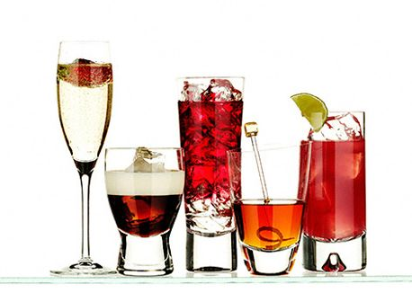
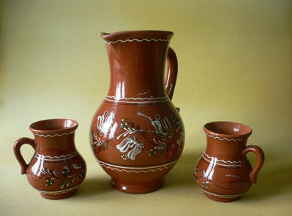
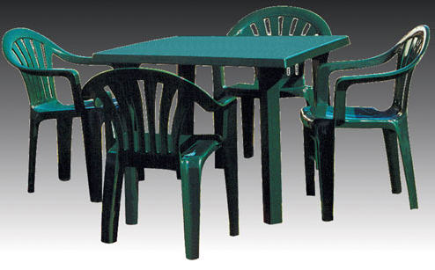
Застосування аморфних речовин

Slide 15
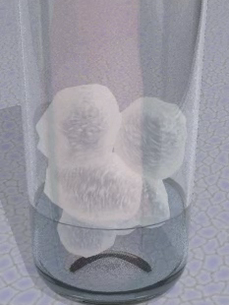

Агрегатні стани речовини
Агрегатний стан речовини може змінюватися. При цьому змінюються і її властивості.
Нагріваючи,
можна перетворити
тіло із твердого стану в рідкий.
Перехід речовини з твердого
стану в рідкий називають плавленням.

Slide 16
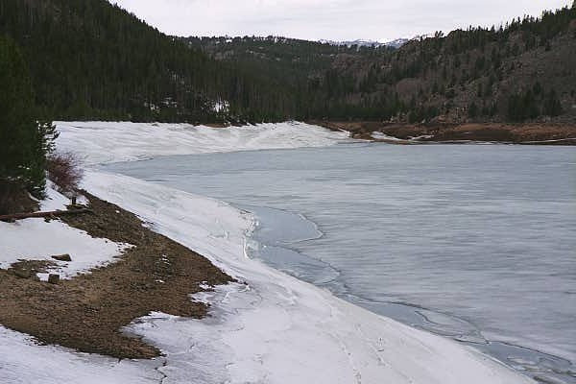


температура, при якій речовина плавиться.
Т е м п е р а т у р а п л а в л е н н я -
Кристалічні речовини мають різну температуру плавлення.
Лід
0°С
Свинець
327°С
Вольфрам
3387 °С

Slide 17


Кристалізація - перехід рідини у твердий стан
Температуру, при якій речовина твердне, називають температурою тверднення.
Кристалічні речовини тверднуть
при тій самій температурі,
при якій плавляться.
Під час процесу плавлення чи
твердження температура
тіла не змінюється.

Slide 18

В и п а р о в у в а н н я
Випаровування – процес перетворення рідини у пару.
Конденсація – процес
перетворення
пари в рідину
Процес випаровування твердих тіл називають сублімацією.

Slide 19


Slide 20


Узагальнення

Slide 21




П л а з м а
Ще в давнину вважали, що світ складається з чотирьох елементів
або стихій:
землі, води, повітря і вогню.
Землі відповідає
тверде тіло
Воді –
рідина
Повітрю –
газоподібний стан
Вогню – плазма.

Slide 22





Будь-яка речовина,
нагріта до досить
високої температури,
переходить у
стан плазми.

Slide 23









Розум людський відкрив багато дивовижного в природі й відкриває ще більше, збільшуючи тим самим владу над нею.
Легкість
Міцність
На основі пізнання будови речовини люди навчилися створювати нові матеріали із заданими властивостями:
Пружність
Стійкість проти корозії

